Slide 1

Всероссийский конкурсный отбор проектов «Женщины за здоровое общество»
Доступный фитнес
Номинация: Здоровый образ жизни
Руководитель команды: Шеховцова Нина Владимировна, Белгородская область, Новооскольский муниципальный округ, село Голубино

Slide 2
Проблематизация. Актуальность проекта
1.
Улучшение физического здоровья: Проект способствует повышению уровня физической активности среди населения, что ведет к улучшению общего состояния здоровья, снижению риска заболеваний и укреплению иммунной системы.
2.
Доступность: Проект предоставляет обычным людям, включая тех, кто страдает от финансовых или физических ограничений, возможность заниматься спортом и заботиться о своем здоровье. Это важный шаг к устранению барьеров на пути к фитнесу.
3.
Образование и просвещение: Участники проекта получают знания о здоровом образе жизни, правильном питании и принципах тренировки. Это способствует формированию осознанного отношения к своему здоровью.
4.
Психологическое благополучие: Регулярные физические упражнения способствуют улучшению настроения, снижению уровня стресса и общей жизненной удовлетворенности.
Проект "Доступный фитнес" играет важную роль в продвижении здорового образа жизни населения.

Slide 3
Целевая аудитория
Дети, подростки и молодежь в возрасте от 10 до 35 лет села Голубино, Новооскольского муниципального округа Белгородской области

Slide 4
Стадия проекта. Зрелость проекта
Завершённый проект/успешная практика (кейс) (проект продуман, есть команда, ресурсы, проект прошел внедрение на целевой аудитории, может быть использован как «лучшая практика» для масштабирования на других площадках или расширении целевой аудитории)

Slide 5
Миссия проекта. Цели и задачи проекта
Описывается миссия проекта. Какие цели достигаются за счет проекта.
Какие задачи ставит перед собой участник конкурсного отбора
Цели и задачи
1.
1.
Создание условий для занятий фитнесом не менее 45 жителей в возрасте от 10 до 35 лет села Голубино, Новооскольского муниципального округа
Организация занятий фитнесом для не менее 45 жителей в возрасте от 10 до 35 лет села Голубино, Новооскольского муниципального округа, повысить интерес к здоровому и активному образу жизни.
2.
Организация деятельности фитнес-группы

Slide 6
Суть проекта
Проект "Доступный фитнес" — это вдохновляющая инициатива, направленная на популяризацию здорового образа жизни и активного времяпрепровождения в нашем селе. В последние годы занятия в фитнес-группах стали настоящим трендом, особенно среди молодежи, стремящейся поддерживать свою физическую форму и укреплять здоровье. Наша команда решила сделать фитнес доступным, организовав занятия на базе Голубинского центра культурного развития. Благодаря победе во Всероссийском конкурсе "Росмолодёжь.Гранты" в 2024 году, мы смогли создать современную и комфортную спортивную базу, приобретя необходимое оборудование: коврики, гантели, скакалки, степ-платформы, ролики, мячи, зеркала и даже батуты. Это позволяет нашим участникам заниматься фитнесом в удобной, комфортной, современной и дружелюбной атмосфере.
Однако "Доступный фитнес" — это не только спортивные занятия. Мы также проводим лекции о правильном питании, здоровом образе жизни и активном долголетии, что делает наш проект комплексным и многогранным. Уникальность нашей инициативы заключается в том, что занятия фитнесом на территории Оскольского сельского поселения Новооскольского муниципального округа Белгородской области организованы впервые.

Slide 7
Механика проекта
Описание запуска проекта
Последовательность:
1. Закупка оборудования, обустройство помещения;
2. Формирование фитнес-групп;
3. Проведение занятий.

Slide 8
Основные результаты проекта
Сформированы 3 фитнес-группы в количестве 45 человек
Реализованы мероприятия, направленные на совершенствование физкультурно-оздоровительной работы
Проведен фитнес-фестиваль «Энергия движения»

Slide 9
Информация о текущем статусе реализации проекта
Описывается тезисно какие на момент подачи заявки на конкурсный отбор выполнены «шаги» по реализации проекта. Желательно представить статистические данные, подтверждающие текущий статус проекта, а также представить ссылки на сайты/ видео-контент/статьи в СМИ / посты в соцсетях и прочее, подтверждающее текущий статус проекта
Соц. сети
Информация о реализации проекта размещена на странице руководителя проекта https://vk.com/id745257957?from=search

Slide 10
Ресурсы
1.
Аренда помещения с использованием музыкального и мультимедийного оборудования 9 мес*2700=24300 руб.
2.
Покупка спортивного инвентаря и оборудования: гантели, финте-коврики, джампинг батуты, скакалки, степ-платформы, ролики для спины и тела, мячи для пилатеса. 292960 руб.

Slide 11
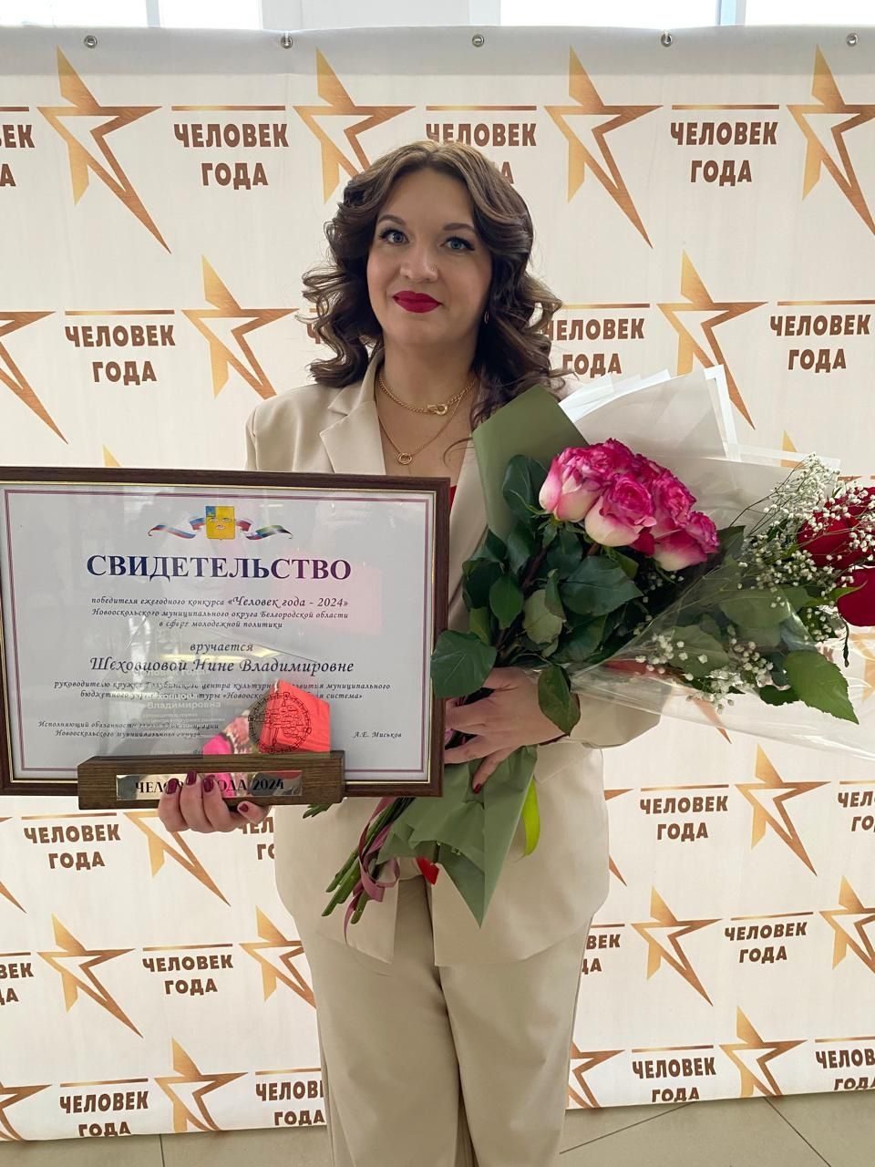
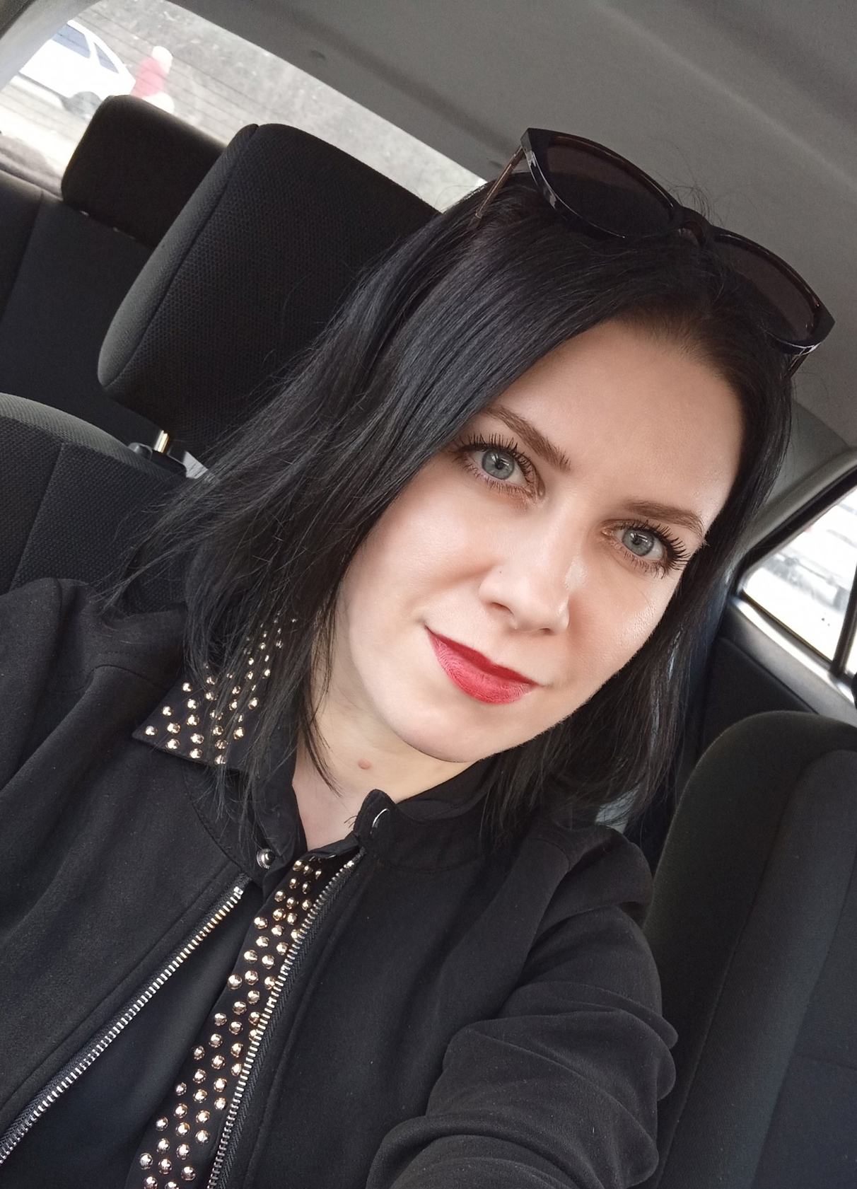
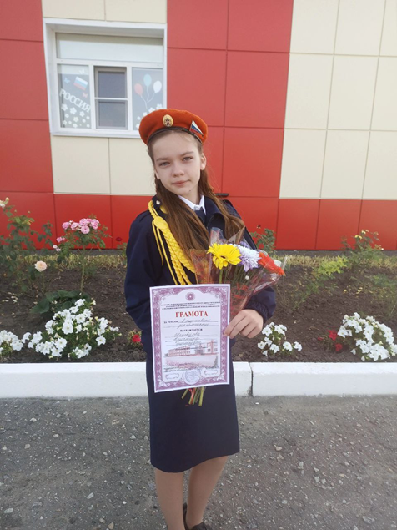
Команда проекта
Представляется информация о
Руководителе проекта: ФИО полностью, должность в юр.лице (если применимо), страна, регион, город, населенный пункт, где проживает, год рождения, фото, интересы, успешные аналогичные проекты (при наличии, обязательно с указанием ссылки в сети интернет или соцсетях)
Ключевых членов команды (до 3х): ФИО полностью, должность в юр.лице (если применимо), страна, регион, город, населенный пункт, где проживает, год рождения, фото – по каждому члену команды
Руководитель проекта
Ключевые члены команды
Вставить фото
Шеховцова Нина Владимировна, Россия, Белгородская область, Новооскольский муниципальный округ, село Голубино, 1992 года рождения.
Вставить фото
Мещенко Оксана Витальевна, Россия, Белгородская область, Новооскольский муниципальный округ, село Голубино, 1993 года рождения
Вставить фото
Шеховцова Кристина Григорьевна, Россия, Белгородская область, Новооскольский муниципальный округ, село Голубино, 2009 года рождения.

